Slide 1
ỦY BAN NHÂN DÂN QUẬN ……
PHÒNG GIÁO DỤC VÀ ĐÀO TẠO
HÌNH HỌC 6
BÀI 4. HOẠT ĐỘNG THỰC HÀNH VÀ TRẢI NGHIỆM
Giáo viên:
Trường THCS:

Slide 2
HÌNH HỌC 6
BÀI 4. HOẠT ĐỘNG THỰC HÀNH VÀ TRẢI NGHIỆM
1. KHỞI ĐỘNG
2. CẮT GIẤY ĐỂ TẠO HÌNH ĐỐI XỨNG
3. THỰC HÀNH VỚI PHẦN MỀM TOÁN HỌC GEOGEBRA CLASSIC 5.
4. VẬN DỤNG

Slide 3
KHỞI ĐỘNG
Quan sát các hình ảnh sau, cho biết mỗi có bao nhiêu trục đối xứng ?
1 trục đối xứng
8 trục đối xứng
5 trục đối xứng
“Từ các hình ảnh các em vừa quan sát đó đều là những hình ảnh có trục đối xứng trong thực tế, hôm nay chúng ta sẽ thực hành cắt, xếp và vẽ những hình có trục đối xứng đó”

Slide 4
2. CẮT GIẤY ĐỂ TẠO HÌNH ĐỐI XỨNG
Thực hành xếp và cắt hình lăng Chủ Tịch Hồ Chí Minh

Slide 5
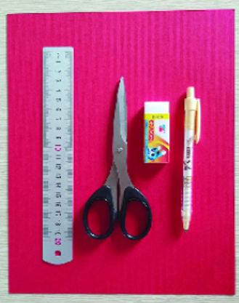
2. CẮT GIẤY ĐỂ TẠO HÌNH ĐỐI XỨNG
Dụng cụ và vật liệu cần chuẩn bị

Slide 6
2. CẮT GIẤY ĐỂ TẠO HÌNH ĐỐI XỨNG

Slide 7
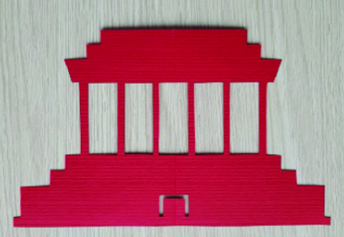
2. CẮT GIẤY ĐỂ TẠO HÌNH ĐỐI XỨNG
Bắt đầu thực hiện

Slide 8
2. CẮT GIẤY ĐỂ TẠO HÌNH ĐỐI XỨNG
Thực hành xếp và cắt bông hoa tám cánh

Slide 9
3. THỰC HÀNH VỚI PHẦN MỀM TOÁN HỌC
GEOGEBRA CLASSIC 5.
3.1. Giới thiệu về phần mềm GEOGEBRA 5.0
3.2. Sử dụng phần mềm GEOGEBRA 5.0 để vẽ các hình đa giác đều
3.3. Sử dụng phần mềm GEOGEBRA 5.0 để vẽ các hình đa giác đều (có thể tùy chỉnh số đỉnh và độ dài cạnh)

Slide 10
3. THỰC HÀNH VỚI PHẦN MỀM TOÁN HỌC
GEOGEBRA CLASSIC 5.
3.1. Giới thiệu về phần mềm GEOGEBRA 5.0
Một số công cụ của phần mềm GEOGRBRA 5.0

Slide 11
3.1. Giới thiệu về phần mềm GEOGEBRA 5.0 và Một số công cụ của phần mềm GEOGRBRA 5.0

Slide 12
3.2. Sử dụng phần mềm GEOGEBRA 5.0 để vẽ các hình đa giác đều

Slide 13
3.3. Sử dụng phần mềm GEOGEBRA 5.0 để vẽ các hình đa giác đều (có thể tùy chỉnh số đỉnh và độ dài cạnh)

Slide 14
4. VẬN DỤNG
Bài tập : Hình nào sau đây có trục đối xứng, tâm đối xứng, vùa có trục đối xứng vừa có tâm đối xứng ?
HÌNH CÓ TÂM ĐỐI XỨNG
I
I
H
H
HÌNH CÓ TRỤC ĐỐI XỨNG

